Slide 1
第4章 汇编语言语法及其程序格式
4.1 汇编语言语句格式
4.2 伪指令
4.3 汇编语言源程序结构
4.4 汇编语言程序的上机过程
4.5 动态调试程序DEBUG
习题4

Slide 2
4.1 汇编语言语句格式
4.1.1 语句种类
【例4-1】 先给出一个完整的汇编语言源程序，该程序的功能是完成两个字节数据相加。
DATA SEGMENT ；段定义开始(DATA段)
BUF1 DB 34H ；第1个加数
BUF2 DB 2AH ；第2个加数

Slide 3
SUM DB ？ ；准备用来存放和数的单元
DATA ENDS ；段定义结束(DATA段)
CODE SEGMENT ；段定义开始(CODE段)
ASSUME CS:CODE,DS:DATA
；规定DATA、CODE分别为数据段和代码段
START: MOV AX，DATA
MOV DS，AX
；给数据段寄存器DS赋值
MOV AL，BUF1 ；取第1个加数

Slide 4
ADD AL，BUF2 ；和第2个加数相加
MOV SUM，AL ；存放结果
MOV AH，4CH ；赋功能号
INT 21H ；返回DOS状态
CODE ENDS ；段定义结束(CODE段)
END START ；整个源程序结束

Slide 5
从上面这个例子可以看出，汇编语言源程序由若干个语句组成，语句分为如下两类：
1) 指令语句
指令语句即由8086/8088提供的指令形成的语句，它能够被翻译成机器代码，并完成一定操作功能。
2) 伪指令语句
伪指令语句也叫指示性语句，它只是为汇编程序在翻译汇编语言源程序时提供有关信息，并不翻译成机器代码。

Slide 6
程序中的语句
BUF1 DB 34H
BUF2 DB 2AH
SUM DB ？
就是伪指令语句，其功能是在内存中开辟三个名字分别为BUF1、BUF2和SUM的字节单元。前两个单元的初值分别为34H和2AH，SUM仅指定一个字节单元，不定义确定的初值。
实际上，汇编语言源程序中还可出现宏指令语句。宏指令语句就是由若干条指令语句形成的语句体。一条宏指令语句的功能相当于若干条指令语句的功能。

Slide 7
4.1.2 语句格式
指令语句和伪指令语句的格式是类似的，格式如下：
[名字] 操作码 操作数 [；注释]
其中带方括号的项可以省略，注释内容以分号(；)引导。
1. 名字
1) 名字的定义规则
名字就是由用户按一定规则定义的标识符，可由英文字母(A～Z，a～z)，数字(0～9)和特殊符号(？、＠、_)等组成。

Slide 8
名字的定义要满足如下规则：
(1) 数字不能作为名字的第一个符号；
(2) 单独的问号(？)不能作为名字；
(3) 一个名字的最大有效长度为31，超过31的部分计算机不再识别；
(4) 汇编语言中有特定含义的保留字，如操作码、寄存器名等，不能作为名字使用。
为了便于记忆，名字的定义最好能够见名知义，如用BUFFER表示缓冲区，SUM表示累加和等。

Slide 9
2) 名字的主要形式
名字有标号和变量两种主要形式。
(1) 标号在代码段中定义，后面跟着冒号。标号也可以用LABEL或EQU伪指令来定义。此外，标号还可以作为过程名定义，由于过程由伪指令定义，所以过程名不需冒号说明。标号经常在转移指令或CALL指令的操作数字段出现，用以表示转向地址。
标号有三种属性：段、偏移和类型属性。
段属性：定义标号的段起始地址，此值必须在一个段寄存器中，而标号的段则总是在CS寄存器中。

Slide 10
偏移属性：标号的偏移地址是从段起始地址到定义标号的位置之间的字节数。对于16位段是16位无符号数；对于32位段则是32位无符号数。
类型属性：类型属性用来指出该标号是在本段内引用还是在其他段中引用的。如是在段内引用的，则称为NEAR。对于16位段，指针长度为2字节；对于32位段，指针长度为4字节。如在段外引用，则称为FAR。对于16位段，指针长度为4字节(段地址2字节，偏移地址2字节)；对于32位段，指针长度为6字节(段地址2字节，偏移地址4字节)。

Slide 11
(2) 变量在数据段、附加数据段或堆栈段中定义，后面不跟冒号。它也可以用LABEL或EQU伪指令来定义。变量经常在操作数字段出现。它也有段、偏移和类型三种属性。
段属性：定义变量的段起始地址，此值必须在一个段寄存器中。
偏移属性：变量的偏移地址是从段的起始地址到定义变量的位置之间的字节数。对于16位段，是16位无符号数；对于32位段，则是32位无符号数。在当前段内给出变量的偏移值等于当前地址计数器的值，当前地址计数器的值可以用$来表示。

Slide 12
类型属性：变量的类型属性定义该变量所保留的字节数。如BYTE(DB，1个字节长)、WORD(DW，2个字节长)、DWORD(DD，4个字节长)、FWORD(DF，6个字节长)、QWORD(DQ，8个字节长)和TBYTE(DT，10个字节长)。
在同一个程序中，同样的标号或变量的定义只允许出现一次，否则汇编程序会指示出错。

Slide 13
2．操作码
操作码用来指明操作的性质或功能。指令中的助记符都是操作码。操作码与操作数之间用空格分开，如MOV、ADD等都是操作码。
3．操作数
指令中的操作数用来指定参与操作的数据。对于一般指令，可以有1个或2个操作数，也可以没有操作数；对于伪指令和宏指令，可以有多个操作数。当操作数多于1个时，操作数之间用逗号分开。操作数可以是常数和表达式。

Slide 14
1) 常数
(1) 数值常数。汇编语言中的数值常数可以是2进制、8进制、10进制或16进制数，书写时用加后缀(2进制用B、8进制用O或Q、10进制用D、16进制用H)的方式标明即可。对于10进制数可以省掉后缀。对于16进制数，当以A～F开头时，前面加数字0，以避免和操作码混淆。
(2) 字符串常数是由包含在单引号中的若干个字符形成的，字符串在计算机中存储的是相应字符的ASCII码。如‘A’的值是41H，‘AB’的值是4142H等。

Slide 15
(3) 符号常数就是指常数用符号名来代替。
用COUNT EQU 3或COUNT=3定义后COUNT就是一个符号常数，与数值常数3等价。
2) 表达式
由运算对象和运算符组成的合法式子就是表达式，分为数值表达式和地址表达式两种。数值表达式的运算结果是一个数，地址表达式的运算结果是一个存储单元的地址。

Slide 16
(1) 算术运算符有：＋(加)、－(减)、*(乘)、/(除)和MOD(取余)。算术运算符可以用于数值表达式和地址表达式中，用于地址表达式要注意地址表达式的物理意义。同一段中的两个地址相减(其值为两个地址之间字节单元的个数)，一个地址加上一个整数(其值为另一个单元的地址)，一个地址减去一个整数(其值为另一个单元的地址)是有意义的；两个地址相加，两个地址相乘，两个地址相除是没有意义的。
下面的两条指令是正确的：
MOV AL，4*8+5 ；数值表达式
MOV SI，OFFSET BUF+12 ；地址表达式

Slide 17
(2) 逻辑运算符有：AND(与)、OR(或)、XOR(异或)和NOT(非)。逻辑运算符只能用于数值表达式中，不能用于地址表达式中。逻辑运算符和逻辑运算指令是有区别的：逻辑运算符的功能在汇编阶段完成；逻辑运算指令的功能在程序执行阶段完成。
在汇编阶段，指令AND AL，78H AND 0FH等价于指令AND AL，08H。

Slide 18
(3) 关系运算符有：EQ(相等)、LT(小于)、LE(小于等于)、GT(大于)、GE(大于等于)和NE(不等于)。关系运算符要有两个运算对象。两个运算对象要么都是数值，要么都是同一个段内的地址。运算结果为真时，表示为0FFFFH；运算结果为假时，表示为0000H。
指令 MOV BX，32 EQ 45 等价于 MOV BX，0
指令 MOV BX，56 GT 30 等价于 MOV BX，0FFFFH

Slide 19
4．注释项
注释是语句的说明部分，用来说明一条指令或一段程序的功能，由分号(；)开始。适当地加些注释内容，可以增加程序的可读性，便于阅读、理解和修改程序。汇编源程序时，注释部分不产生机器代码。
一条语句可以写在多行上，续行符使用＆。

Slide 20
4.2 伪 指 令
汇编语言程序的语句除指令以外还可以由伪指令和宏指令组成。伪指令又称为伪操作，它们不像机器指令那样是在程序运行期间由计算机来执行的，而是在汇编程序对源程序汇编期间由汇编程序处理的操作，它们可以完成如处理器选择、定义程序模式、定义数据、分配存储区和指示程序结束等功能。伪指令形式上与一般指令相似，但伪指令只是为汇编程序提供有关信息，不产生相应的机器代码。

Slide 21
4.2.1 定义符号的伪指令
有时程序中需要多次出现同一个表达式，为方便起见，可以用赋值伪指令给表达式赋予一个名字。
1．等值伪指令EQU
格式：<符号名> EQU <表达式>
功能：给符号名定义一个值，赋予一个符号名、表达式或助记符。

Slide 22
此后，程序中凡需要用到该表达式之处，就可以用表达式名来代替了。EQU的引入提高了程序的可读性，也使其更加易于修改。上式中的表达式可以是任何有效的操作数格式，或任何可以求出常数值的表达式，也可以是任何有效的助记符。例如：
CONSTANT EQU 256
；数256赋以符号名CONSTANT
DATA EQU HEIGHT+12
；HEIGHT为一标号，地址表达式赋以符号名DATA

Slide 23
ALPHA EQU 7
BETA EQU ALPHA-2
；这是一组赋值伪指令，把7-2=5赋以符号名BETA
ADDR EQU VAR + BETA
；VAR+5赋以符号名ADDR
B EQU [BP+8]
；变址引用赋以符号名B
P8 EQU DS：[BP+8]
；加段前缀的变址引用赋以符号名P8

Slide 24
在EQU语句的表达式中，如果有变量或标号的表达式，则在该语句前应该先给出它们的定义。例如，语句
AB EQU DATA_ONE+2
必须放在DATA_ONE的定义之后才行，否则汇编程序将指示出错。
2．等号伪指令=
=伪指令与EQU相类似，也可以作为赋值操作使用，它们之间的区别是EQU伪指令中的表达式名不允许重复定义，而“=”伪指令则允许重复定义。

Slide 25
【例4-2】 EMP=6或EMP EQU 6都可以使数6赋以符号名EMP，然而不允许两者同时使用。但是如下语句
EMP=7
EMP=EMP+1
在程序中是允许使用的，因为“=”伪指令允许重复定义。这种情况下，在第一个语句后的指令中EMP的值为7，而在第二个语句后的指令中EMP的值为8。

Slide 26
3．解除定义伪指令PURGE
格式：PURGE <符号1，符号2，…，符号N>
功能：解除指定符号的定义，解除符号定义后，可用EQU重新进行定义。
【例4-3】
Y1 EQU 7 ；定义Y1的值为7
PURGE Y1 ；解除Y1的定义
Y1 EQU 36
；重新定义Y1的值为36

Slide 27
4.2.2 定义数据的伪指令
这一类伪指令的格式是：
[变量] 助记符 操作数，……，操作数 ［；注释］
功能：为操作数分配存储单元，并用变量与存储单元建立联系。
格式中，“变量”字段是可有可无的，它用符号地址表示。“变量”字段的作用与指令语句前的标号相同，但它的后面不跟冒号。如果语句中有变量，则汇编程序使其记为第一个字节的偏移地址。

Slide 28
“注释”字段用来说明该伪指令的功能，它也是可有可无的。
“助记符”字段说明伪指令是用于定义数据类型的。常用的有以下几种：
DB：用来定义字节，其后的每个操作数都占有一个字节(8位)的存储单元。
DW：用来定义字，其后的每个操作数占有一个字(16位，其低位字节在第一个字节地址中，高位字节在第二个字节地址中)。

Slide 29
DD：用来定义双字，其后的每个操作数占有两个字(32位)。
DF：用来定义6个字节的字，其后的每个操作数占有48位，可用来存放远地址。这一伪指令只能用于386及其后继机型中。

Slide 30
DQ：用来定义4字，其后的每个操作数占有4个字(64位)，可用来存放双精度浮点数。
DT：用来定义10个字节，其后的每个操作数占有10个字节，形成压缩的BCD码形式。
这些伪指令可以把其后跟着的数据存入指定的存储单元，形成初始化数据，也可以只分配存储空间而并不存入确定的数值，形成未初始化数据空间。DW和DD伪指令还可存储地址，DF伪指令则可存储由16位段地址和32位偏移地址组成的远地址指针。

Slide 31
【例4-4】 操作数为常数或表达式的定义数据伪指令举例。
DATA_BYTE DB 10，4，10H
DATA_WORD DW 100，100H，?5
DATA_DW DD 3C，0FFFDH
汇编程序可以在汇编期间在存储器中存入数据，汇编后的内存分布如图4.1所示。

Slide 32
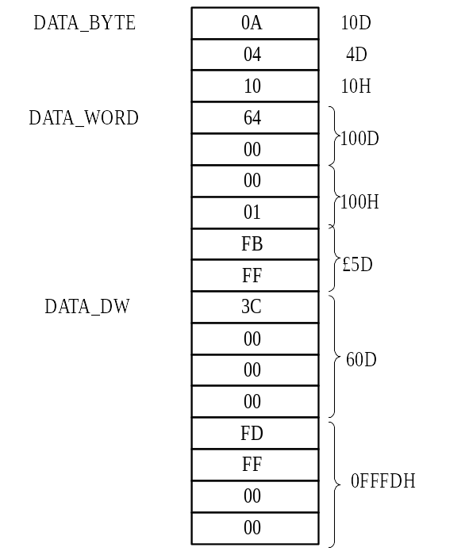
图4.1 例4-4的汇编结果

Slide 33
【例4-5】 操作数是字符串的定义数据伪指令举例。
MESSAGE DB 'HELLO'
存储器存储情况如图4.2(a)所示，而DB 'AB'和DW 'AB'的存储情况则分别如图4.2(b)和(c)所示。

Slide 34
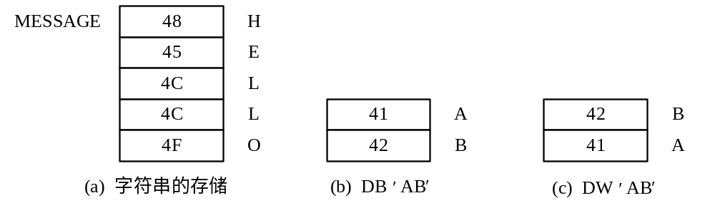
图4.2 例4-5的汇编结果

Slide 35
【例4-6】 操作数？可以保留存储空间，但不存入数据。如
ABC DB 0，？，？，0
DEF DW ？，52，？
经汇编后的存储情况如图4.3所示。
操作数字段还可以使用复制操作符(Duplication Operator)来复制某个(或某些)操作数。其格式为：

Slide 36
REPEAT_COUNT DUP (OPERAND，…，OPERAND)
其中，REPEAT_COUNT可以是一个表达式，它的值应该是一个正整数，用来指定括号中的操作数的重复次数。

Slide 37
【例4-7】 使用DUP实现重复定义。
ARRAY1 DB 2 DUP(0，1，2，？)
ARRAY2 DB 100 DUP( ? )
汇编后的存储情况如图4.4所示。由图可见，例4-7中的第一个语句和语句
ARRAY1 DB 0，1，2，？，0，1，2，？
是等价的。

Slide 38
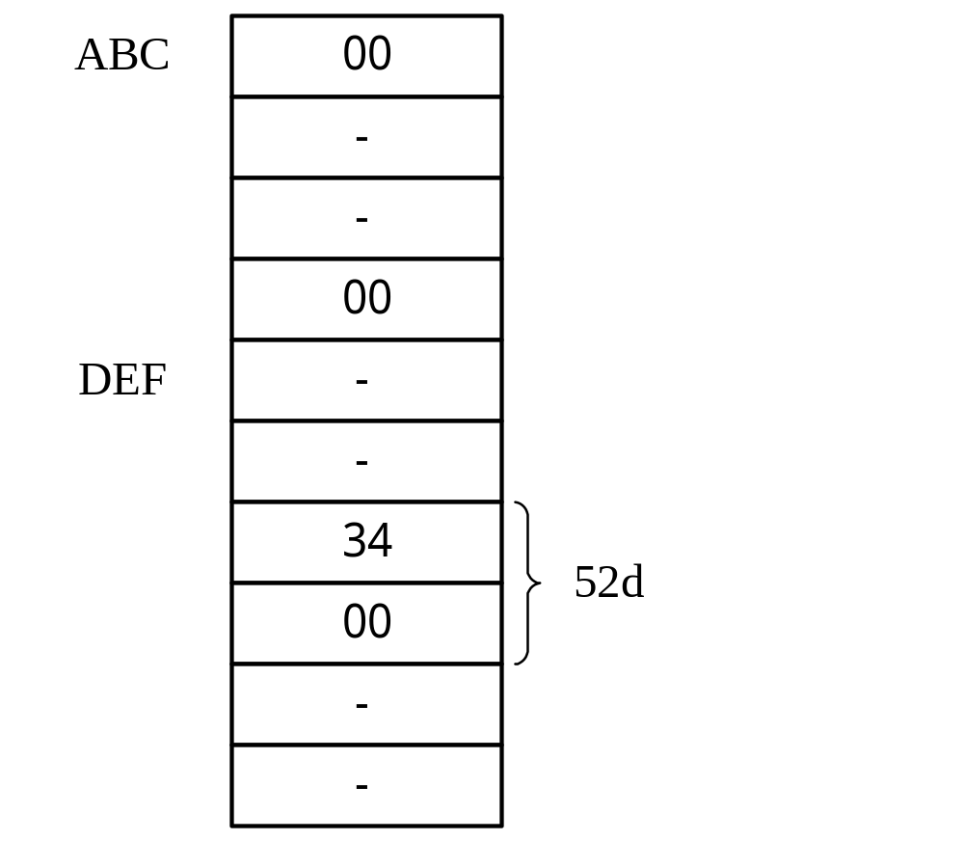
图4.3 例4-6的汇编结果

Slide 39
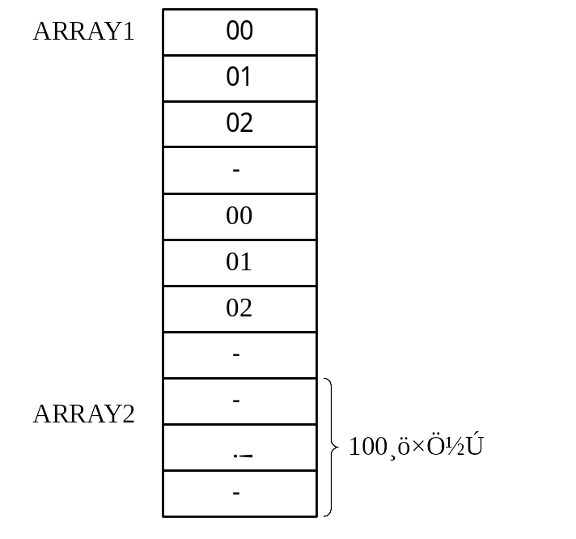
图4.4 例4-7的汇编结果

Slide 40
【例4-8】 DUP操作可以嵌套，例如：
ARRAY3 DB 100 DUP(0，2 DUP(1,2)，0，3)
汇编结果如图4.5所示。
可以用DW或DD伪指令把变量或标号的偏移地址(DW)或由16位段地址和16位偏移地址组成的整个地址(DD)存入存储器。用DD伪指令存入地址时，第1个字为偏移地址，第2个字为段地址。

Slide 41
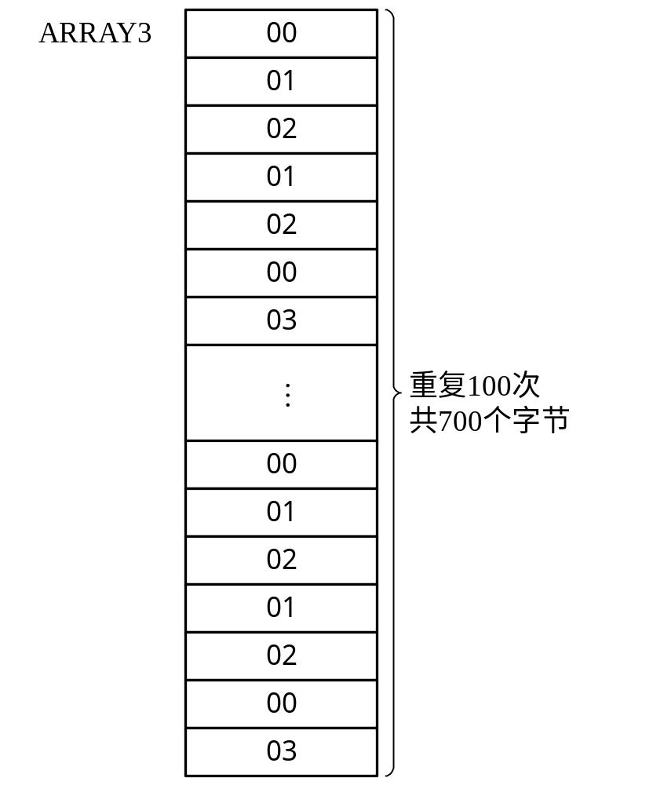
图4.5 例4-8的汇编结果

Slide 42
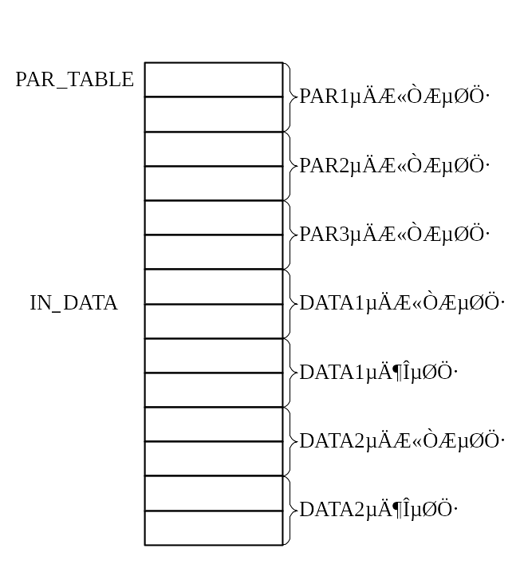
图4.6 例4-9的汇编结果

Slide 43
【例4-9】 用DW或DD把变量或标号的偏移地址(DW)或由16位段地址和16位偏移地址组成的整个地址(DD)存入存储器。
PAR_TABLE DW PAR1
DW PAR2
DW PAR3
IN_DATA DD DATA1
DD DATA2

Slide 44
汇编程序的存储情况如图4.6所示。其中，偏移地址或段地址均占用一个字，其低位字节占用第1个字节，高位字节占用第2个字节。386及其后继机型具有16位段地址和32位偏移地址构成的48位远地址，这可用DF伪指令来定义。

Slide 45
【例4-10】 定义48位地址。
.386
DATASEG SEGMENT PARA USE32 'DATA'
PARSE_TABLE DB 2048 DUP(0)
TBLPTR DF PARSE_TABLE
DATASEG ENDS
汇编后的存储情况如图4.7所示。

Slide 46
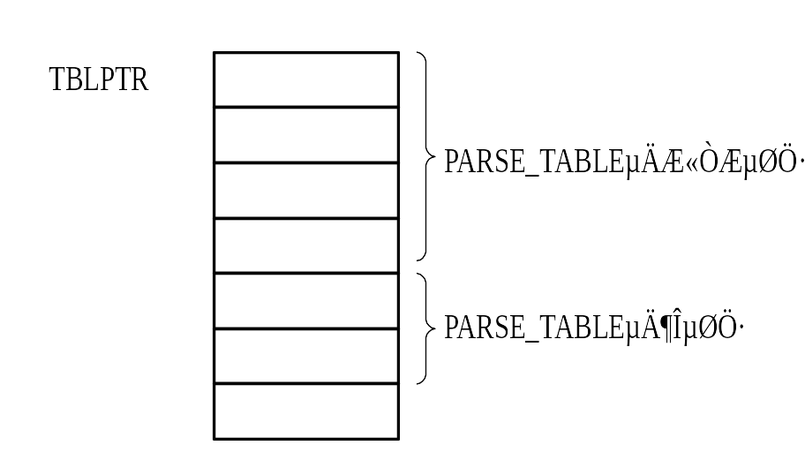
图4.7 例4-10的汇编结果

Slide 47
4.2.3 定义程序开始和结束的伪指令
在程序的开始可以用NAME或TITLE作为模块的名字。NAME的格式是：
NAME MODULE_NAME
汇编程序将以给出的MODULE_NAME作为模块的名字。如果程序中没有使用NAME伪指令，也可使用TITLE伪指令指定模块名，其格式为
TITLE TEXT

Slide 48
TITLE伪指令的主要作用是指定列表文件的每一页上打印的标题，在程序中没有使用NAME伪指令时，汇编程序将用TEXT中的前6个字符作为模块名。TEXT最多可有60个字符。如果程序中既无NAME又无TITLE伪指令，则用源文件名作为模块名。所以NAME及TITLE伪指令并不是不可缺少的，但一般经常使用TITLE，以便在列表文件中能打印出标题来。
表示源程序结束的伪指令的格式为
END ［LABEL］

Slide 49
其中，标号LABEL指示程序开始执行的起始地址。如果多个程序模块相连接，则只有主程序要使用标号，其他子程序模块则只用END而不必指定标号。汇编程序将在遇END时结束汇编，而程序则将从主模块的第一个标号处开始执行。
MASM 6.0版的汇编程序还增加了定义程序的入口点和出口点的伪指令。

Slide 50
.STARTUP用来定义程序的初始入口点，并且产生设置DS、SS和SP的代码。如果程序中使用了.STARTUP，则结束程序的END伪指令中不必再指定程序的入口点标号。
.EXIT用来产生退出程序并返回操作系统的代码。其格式为
.EXIT [RETURN_VALUE]
其中，RETURN_VALUE为返回给操作系统的值。常用0作为返回值。

Slide 51
【例4-11】 定义示例。
TITLE EXMP
.MODEL SMALL
.DATA
.CODE
.STARTUP ；程序入口点
.EXIT 0
END

Slide 52
4.2.4 指令集选择伪指令
由于80x86的所有处理器都支持8086/8088指令系统，但每一种高档的机型又都增加了一些新的指令，因此在编写程序时要对所用处理器有一个确定的选择。也就是说，要告诉汇编程序应该选择哪一种指令系统。这一组伪指令的功能就是做这件事的。
此类伪指令主要有以下几种：

Slide 53
.8086 选择8086指令系统
.286 选择80286指令系统
.286P 选择保护方式下的80286指令系统
.386 选择80386指令系统
.386P 选择保护方式下的80386指令系统
.486 选择80486指令系统
.486P 选择保护方式下的80486指令系统
.586 选择Pentium指令系统
.586P 选择保护方式下的Pentium指令系统

Slide 54
有关“选择保护方式下的XXXX指令系统”的含义是指包括特权指令在内的指令系统。此外，上述伪指令均支持相应的协处理器指令。
这类伪指令一般放在整个程序的最前面。如不给出，则汇编程序默认值为 .8086指令系统。它们可放在程序中，如程序中使用了一条80486所增加的指令，则可以在该指令的上一行加上 .486。

Slide 55
4.2.5 地址计数器与对准伪指令
1. 地址计数器
在汇编程序对源程序汇编的过程中，使用地址计数器(Location Counter)来保存当前正在汇编的指令的偏移地址。当开始汇编或在每一段开始时，把地址计数器初始化为零，以后在汇编过程中，每处理一条指令，地址计数器就增加一个值，此值为该指令所需要的字节数。地址计数器的值可用$来表示，汇编语言允许用户直接用$来引用地址计数器的值，因此指令
JNE $+6

Slide 56
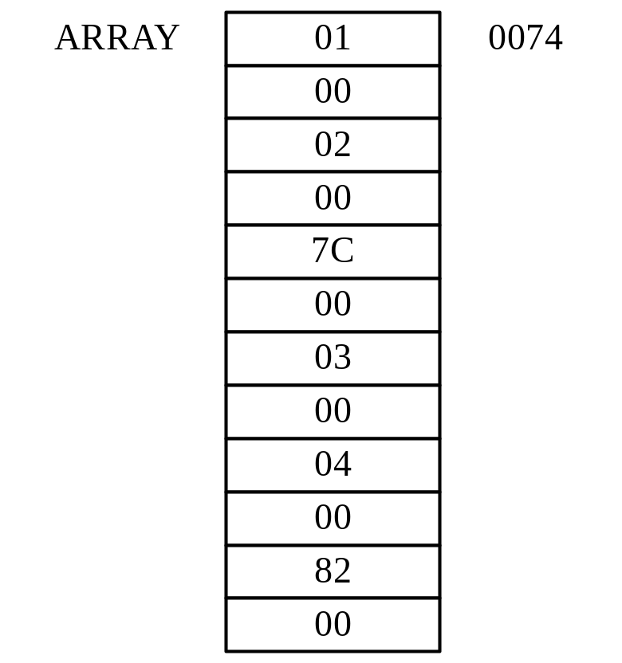
图4.8 例4-12的汇编结果

Slide 57
的转向地址是JNE指令的首地址加上6。当$用在指令中时，它表示该指令的第一个字节的地址。在这里，$+6必须是另一条指令的首地址。否则，汇编程序将指示出错信息。当$用在伪指令的参数字段时，则和它用在指令中的情况不同，它所表示的是地址计数器的当前值。

Slide 58
【例4-12】 $ 用法示例。
ARRAY DW 1，2，$+4，3，4，$+4
如汇编时ARRAY分配的偏移地址为0074，则汇编后的存储区将如图4.8所示。
注意：ARRAY数组中的两个 $+4得到的结果是不同的，这是由于$的值是在不断变化的缘故。当在指令中用到$ 时，它只代表该指令的首地址，而与$本身所在的字节无关。

Slide 59
2. ORG伪指令
ORG伪指令用来设置当前地址计数器的值，其格式为
ORG CONSTANT EXPRESSION
如常数表达式的值为N，则ORG伪指令可以使下一个字节的地址成为常数表达式的值N。

Slide 60
【例4-13】 ORG伪指令示例一。
VECTORS SEGMENT
ORG 10
VECT1 DW 47A5H
ORG 20
VECT2 DW 0C596H
VECTORS ENDS

Slide 61
则VECT1的偏移地址值为0AH，而VECT2的偏移地址值为14H。
常数表达式也可以表示从当前已定义过的符号开始的位移量，或表示从当前地址计数器值$开始的位移量。

Slide 62
【例4-14】 ORG伪指令示例二。
ORG $+8
可以表示跳过8个字节的存储区，亦即建立了一个8字节的未初始化的数据缓冲区。如程序中需要访问该缓冲区，则可用LABEL伪指令来定义该缓冲区的如下变量名：

Slide 63
BUFFER LABEL BYTE
ORG $+8
当然，其完成的功能和
BUFFER DB 8 DUP(?)
是一样的。

Slide 64
3. EVEN伪指令
EVEN伪指令是使下一个变量或指令开始于偶数字节地址。一个字的地址最好从偶地址开始，所以对于字类型数组，为保证其从偶地址开始，可以在其前用EVEN伪指令来达到这一目的。

Slide 65
【例4-15】
DATA_SEG SEGMENT
EVEN
；保证地址从偶地址开始
WORD_ARRAY
DW 100 DUP(?)
DATA_SEG ENDS

Slide 66
4. ALIGN伪指令
ALIGN伪指令为保证双字类型数组边界从4的倍数开始创造了条件，其格式为
ALIGN BOUNDARY
其中，BOUNDARY必须是2的幂，例如：
.DATA
ALIGN 4
ARRAY DB 100 DUP(？)
就可保证ARRAY的值为4的倍数。当然，ALIGN 2和EVEN是等价的。

Slide 67
4.2.6 基数控制伪指令
汇编程序默认的数为十进制数，因而除非专门指定，汇编程序把程序中出现的数均看作十进制数。为此，当使用其他基数表示的常数时，需要专门给出基数的标记。
RADIX伪指令可以把默认的基数改变为2～16范围内的任何基数。其格式为
.RADIX EXPRESSION
其中，表达式用来表示基数值(用十进制数表示)。

Slide 68
【例4-16】
MOV BX，0FFH
MOV BX，178
与
.RADIX 16
MOV BX，0FF
MOV BX,178D是等价的。
在用 .RADIX 16把基数定为十六进制后，十进制数后面都应跟字母D。在这种情况下，如果某个十六进制数的末字符为D，则应在其后跟字母H，以免与十进制数发生混淆。

Slide 69
4.2.7 过程定义伪指令
可把具有独立功能的程序段定义为过程，供其他程序调用。
过程定义的语法格式为
<过程名> PROC NEAR/FAR
RET
<过程名> ENDP

Slide 70
4.3 汇编语言源程序结构
4.3.1 完整段定义的程序结构
存储器的物理地址是由段地址和偏移地址组合而成的，汇编程序在把源程序转换为目标程序时，必须确定标号和变量(代码段和数据段的符号地址)的偏移地址，并且需要把有关信息通过目标模块传送给连接程序，以便连接程序把不同的段和模块连接在一起，形成一个可执行程序。为此，需要用段定义伪指令，其格式如下：

Slide 71
SEGMENT_NAME SEGMENT
SEGMENT_NAME ENDS
其中，删节号部分，对于数据段、附加段和堆栈段来说，一般是存储单元的定义和分配等伪指令，对于代码段则是指令及伪指令。
此外，还必须明确段和段寄存器的关系，这可用ASSUME伪指令来实现，其格式为
ASSUME <段寄存器名>：
段名[，<段寄存器名>：段名, ...]
ASSUME <段寄存器名>：NOTHING

Slide 72
其中，“段寄存器名”必须是CS、DS、ES和SS(对于386及其后继机型还有FS和GS)中的一个，而“段名”则必须是由SEGMENT定义的段中的段名。ASSUME NOTHING则可取消前面由ASSUME所指定的段寄存器。

Slide 73
【例4-17】 一个较为完整的汇编源程序段定义：
DATE_SEG1 SEGMENT ；定义数据段
DATE_SEG1 ENDS
DATA_SEG2 SEGMENT ；定义数据附加段
DATA_SEG2 ENDS
CODE_SEG SEGMENT ；定义代码段
ASSUME CS:CODE_SEG, DS:DATA_SEG1, ES:DATA_SEG2

Slide 74
TART: ；开始执行的入口地址
；设置DS寄存器为当前数据段
MOV AX，DATA_SEG1 ；将数据段地址赋予DS
MOV DS，AX
；设置ES寄存器为当前附加段
MOV AX，DATA_SEG2 ；将附加数据段地址赋予ES
MOV ES，AX
CODE_SEG ENDS ；代码段定义结束
END START ；源程序结束

Slide 75
由于ASSUME伪指令只是指定某个段分配给哪一个段寄存器，它并不能把段地址装入段寄存器中，要把段地址装入段寄存器中，在代码段中就必须包含将段地址装入相应段寄存器中的指令。例如，以上程序中，分别用两条MOV指令完成这一操作。如果程序中有堆栈段，也需要把段地址装入SS中。但是，代码段CS不需要这样做，这一操作是在程序初始化时完成的。
为了对段定义作进一步地控制，SEGMENT伪指令还可以增加类型及属性的说明，其格式为

Slide 76
<段名> SEGMENT [定位类型] [组合类型] [使用类型] [类别]
<段名> ENDS
一般情况下，这些说明可以不用。但是，如果需要用连接程序把本程序与其他程序模块相连接时，就需要使用这些说明。

Slide 77
1) 定位类型(ALIGN_TYPE)
定位类型说明段的起始地址应有怎样的边界值。其取值可以是：
PARA：指定段的起始地址必须从小段边界开始，即段起始地址最低位必须为0。这样，偏移地址可以从0开始。
BYTE：该段可以从任何地址开始。这样，起始偏移地址可能不是0。
WORD：该段必须从字的边界开始，即段起始地址必须为偶数。

Slide 78
DWORD：该段必须从双字边界开始，即段起始地址的最低位必须为4的倍数。
PAGE：该段必须从负的边界开始，即段起始地址的最低两个十六进制数位必须为0(该地址能被256整除)。
定位类型的默认项是PARA，即若未指定定位类型，则汇编程序默认为PARA。

Slide 79
2) 组合类型(COMBINE_TYPE)
组合类型说明程序连接时段的合并方法。其取值可以是：
PRIVATE：该段为私有段，在连接时将不与其他模块中的同名段合并。
PUBLIC：该段连接时可以把不同模块中的同名段相连接而合并为一个段，其连接次序由连接命令指定。每一分段都从小段的边界开始，因此各模块的原有段之间可能存在小于16个字节的间隙。

Slide 80
COMMON：该段在连接时可以把不同模块中的同名段重叠而形成一个段，由于各同名分段有相同的起始地址，所以会产生覆盖。COMMON的连接长度是各分段中的最大长度。重叠部分的内容取决于排列在最后一段的内容。
AT EXPRESSION使段地址为表达式所计算出来的16位值，但它不能用来指定代码段。
MEMORY：与PUBLIC同义。

Slide 81
STACK：把不同模块中的同名段组合成一个堆栈段。该段的长度为原有各堆栈段长度的总和，原有各段之间并无PUBLIC所连接段中的间隙，而且栈顶可自动指向连接后形成的大堆栈段的栈顶。
组合类型的默认项是PRIVATE。

Slide 82
3) 使用类型(USE_TYPE)
使用类型只适用于386及其后继机型，它用来说明使用16位寻址方式还是32位寻址方式。其取值可以是：
USE16：使用16位寻址方式。
USE32：使用32位寻址方式。

Slide 83
当使用16位寻址方式时，段长不超过64 KB，地址的形式是16位段地址和16位偏移地址的组合；当使用32位寻址方式时，段长可达4 GB，地址的形式是16位段地址和32位偏移地址的组合。可以看出，在实模式下，应该使用USE16。
使用类型的默认项是USE16。
4) 类别名('CLASS')
在引号中给出连接时组成段组的类型名。类别说明并不能把相同类别的段合并起来，但在连接后形成的装入模块中，可以把它们的位置靠在一起。

Slide 84
4.3.2 简化段定义的程序结构
较新版本的汇编程序(MASM 5.0与MASM 6.0)除支持“完整的段定义伪指令”中所讨论的SEGMENT伪指令外，还提供了一种新的较简单的段定义方法。这种方法虽然不能像SEGMENT伪指令那样具有较完整的表达能力，但它确实比较简单易用，这就是下面要讨论的“存储模型与简化的段定义伪指令”。

Slide 85
1) MODEL伪指令
MODEL伪指令的格式如下：
.MODEL MEMORY_MODEL [, MODEL OPTIONS ]
MODEL伪指令用来表示存储模型(MEMORY_MODEL)，即用来说明在存储器中是如何安放各个段的。也就是说，它说明代码段在程序中如何安排，代码的寻址是近还是远，数据段在程序中又是如何安排的，数据的寻址是近还是远。根据它们的不同组合，可以建立如下7种存储模型。

Slide 86
(1) TINY。所有数据和代码都放在一个段内，其数据和代码都是近访问。TINY程序可以写成 .COM文件的形式，COM程序必须从0100H的存储单元开始。这种模型一般用于小程序。
(2) SMALL。所有数据放在一个64KB的数据段内，所有代码放在另一个64 KB的代码段内，数据和代码也都是近访问的。这是一般应用程序最常用的一种模型。
(3) MEDIUM。代码使用多个段，一般一个模块一个段，而数据则合并成一个64 KB的段组。这样，数据是近访问的，而代码则可远访问。

Slide 87
(4) COMPACT。所有代码都放在一个64 KB的代码段内，数据则可放在多个段内。代码是近访问的，而数据则可为远访问的格式。
(5) LARGE。代码和数据都可用多个段，所以数据和代码都可以远访问。
(6) HUGE。与LARGE模型相同，其差别是允许数据段的大小超过64 KB。
(7) FLAT。允许用户用32位偏移量，但DOS下不允许使用这种模型，只能在OS/2下或其他保护模式的操作系统下使用。MASM 5.0版本不支持这种模型，但 MASM 6.0可以支持。

Slide 88
MODEL OPTIONS允许用户指定三种选项：高级语言接口、操作系统和堆栈距离。
高级语言接口选项是指该汇编语言程序作为某一种高级语言程序的过程而为该高级语言程序调用时，应该使用C、BASIC、FORTRAN和PASCAL等来加以说明。
操作系统选项是要说明程序运行于哪个操作系统之下，可用OS_DOS或OS_OS2来说明，默认项是OS_DOS。

Slide 89
堆栈距离选项可用NEARSTACK或FARSTACK来说明。其中NEARSTACK是指把堆栈段和数据段组合到一个DGROUP段中，DS和SS均指向DGROUP段；FARSTACK是指堆栈段和数据段并不合并。当存储模型为TINY、SMALL、MEDIUM和FLAT时，默认项为NEARSTACK；当存储模型为COMPACT、LARGE和HUGE时，默认项为FARSTACK。
例如：
.MODEL SMALL，C
.MODEL LARGE，PASCAL，OS_DOS，FARSTACK

Slide 90
2) 简化的段定义伪指令
汇编程序给出的标准段有下列几种：
(1) CODE(代码段)。
(2) INITIALIZED DATA(初始化数据段)。
(3) UN INITIALIZED DATA(未初始化数据段)。
(4) FAR INITIALIZED DATA(远初始化数据段)。
(5) FAR UN INITIALIZED DATA(远未初始化数据段)。
(6) CONSTANTS(常数段)。
(7) STACK(堆栈段)。

Slide 91
可以看出，这种分段方法把数据段分得更细。一是把常数段和数据段分开；二是把初始化数据段和未初始化数据段分开(其中初始化数据是指程序中已指定初始值的数据)；三是把近和远的数据段分开。这样做的结果是便于与高级语言兼容。读者可采取这些标准段来组织和编写程序，在连接时可把它们组成段组，以便提高程序的运行效率。实际上，如果是为高级语言编写了一个汇编语言过程，可以使用以上标准段模式。如果编写了一个独立的汇编语言程序，就不必非要这样细分了。一般采用下述的 .CODE、.DATA和 .STACK等定义三个标准段就可以了。

Slide 92
对应以上的标准段，可有如下简化段伪指令：
.CODE[NAME]；对于一个代码段的模型，段名为可选项；
；对于多个代码段的模型，则应为每个代码段指定段名：
.DATA
.DATA ？
.FARDATA [NAME]
；可指定段名。如不指定，则将以FAR_DATA命名
.FARDATA ? [NAME]
；可指定段名。如不指定，则将以FAR_BSS命名

Slide 93
.CONST
.STACK [SIZE]
；可指定堆栈段大小。如不指定，则默认值为1 KB
当使用简化段伪指令时，必须在这些简化段伪指令出现之前，即程序的一开始先用.MODEL伪指令定义存储模型，然后再用简化段伪指令定义段。每一个新段的开始就是上一段的结束，而不必用ENDS作为段的结束符。

Slide 94
3) 与简化段定义有关的预定义符号
汇编程序给出了与简化段定义有关的一组预定义符号，它们可在程序中出现，并由汇编程序识别使用。如在完整的段定义情况下，在程序的一开始，就需要用段名装入数据段寄存器。
【例4-18】
MOV AX，DATA_SEG1
MOV DS，AX

Slide 95
若用简化段定义，则数据段只用.DATA来定义，而并未给出段名，此时可用下述形式完成预定义：
MOV AX，＠DATA
MOV DS，AX
这里预定义符号＠DATA就给出了数据段的段名。
此外，还有一些预定义符号，它们也可与条件汇编伪指令相配合，以帮助用户编写一些较为复杂的代码。

Slide 96
4) 用MODEL定义存储模型时的段默认属性
表4-1给出了使用MODEL伪指令时的段默认情况。其中，模型列给出了可定义的7种模型。伪指令列给出了对应每一种模型可定义7种段的伪指令。名字列给出对应各段所用段名，其中可有多个代码的模型MEDIUM、LARGE和HUGE中的段，可以在 .CODE伪指令中定义段名NAME。此外，可以看到凡未初始化的数据段给出的段扩展名均为BSS。定位列给出段的起始地址边界的类型，组合列给出段的组合类型，类列给出各段所属类，组列则给出各种模型下所建立的段组。

Slide 97
5) 简化段定义举例
【例4-19】 简化段定义示例之一。
.MODEL SMALL
.STACK 100H ；定义堆栈段
.DATA ；定义数据段
.CODE ；定义代码段

Slide 98
START： ；程序开始
MOV AX，＠DATA ；数据段地址送入DS
MOV DS，AX
MOV AX，4C00H ；返回DOS
INT 21H
END START ；程序结束
可见其比完整的段定义简单得多。但由于完整的段定义可以全面地说明段的各种类型与属性，因此在很多情况下仍需使用它。

Slide 99
【例4-20】 简化段定义示例之二。
.MODEL SMALL
.STACK 100H
.CONST ；定义常数
.DATA ；定义数据段
.CODE ；定义代码段
START： MOV AX，DGROUP
MOV DS，AX
MOV AX，4C00H ；返回DOS
INT 21H
END START

Slide 100
【例4-21】 简化段定义示例之三。
.MODEL SMALL
.FARDATA
.CODE
START： MOV AX，＠DATA
MOV DS，AX
MOV AX，＠FARDATA
MOV ES，AX

Slide 101
ASSUME ES：＠FARDATA
MOV AX，4C00H
INT 21H
END START
程序中 .FARDATA(或 .FARDATA？)建立的是独立的段，所以必须为它们建立一个段寄存器(常用ES)，本例就说明了其定义方法。应当注意其中ASSUME伪指令的使用方法。

Slide 102
上述程序中出现的MOV AX，4C00H和INT 21H一对语句是DOS功能调用，其作用是让程序运行结束后返回DOS操作系统，类似功能的调用还可以使用INT 20H中断调用来实现，关于中断调用和功能调用详见第8章。

Slide 103
4.3.3 段组定义的程序结构
从“存储模型与简化段定义伪指令”中可知在各种存储模型中，汇编程序自动地把各数据段组成一个段组DGROUP，以便程序在访问各数据段时使用一个数据段寄存器DS。下面所给出的GROUP伪指令允许用户自行指定段组，其格式如下：
GRPNAME GROUP SEGNAME[，SEGNAME…]
其中，GRPNAME为段组名，SEGNAME则为段名。

Slide 104
【例4-22】 段组定义。
DSEG1 SEGMENT WORD PUBLIC 'DATA'
DSEG1 ENDS
DSEG2 SEGMENT WORD PUBLIC 'DATA'
DSEG2 ENDS
DATAGROUP GROUP DSEG1，DSEG2
CSEG SEGMENT PARA PUBLIC 'CODE'

Slide 105
ASSUME CS:CSEG，DS:DATAGROUP
START： MOV AX，DATAGROUP
MOV DS，AX
MOV AX，4C00H
INT 21H
CSEG ENDS
END START
这样，程序中对定义在不同段中的变量，都可以用同一个段寄存器进行访问。

Slide 106
4.4 汇编语言程序的上机过程
首先用编辑程序(可用任一种文本编辑程序，如EDIT等)产生汇编语言的源程序(类型为
.ASM的源文件)，源程序就是用汇编语言的语句编写的程序，它是不能为机器直接识别的，所以要经过汇编程序(MASM)进行翻译。汇编程序的作用就是把源文件转换成二进制代码形式的目标文件(.OBJ文件)。

Slide 107
在转换的过程中，汇编程序将对源程序进行扫描，如果源程序中有语法错误，则汇编结束后，汇编程序将指出源程序中的错误，要求用户再次使用编辑程序来修改源程序中的错误后继续汇编，直至得到无语法错误的 .OBJ文件，表示汇编通过。

Slide 108
.OBJ文件虽然已经是二进制文件，但它还不能直接上机运行，必须经过连接程序LINK把目标文件与库文件或其他目标文件连接在一起形成可执行文件(.EXE文件)，这个文件可以由DOS装入存储器，并在机器上运行。最后，可用动态调试程序DEBUG调试该程序，如该程序运行有错，需重新进行程序的编辑、汇编和连接等工作。汇编语言程序汇编的建立及汇编过程如图4.9所示。

Slide 109
因此，在计算机上运行汇编语言程序的步骤是：
(1) 用编辑程序建立.ASM源文件；
(2) 用MASM程序把 .ASM文件转汇编成 .OBJ文件；
(3) 用LINK程序把 .OBJ文件转连接成 .EXE文件;
(4) 用DOS命令直接键入文件名就可执行该程序;
(5) 用DEBUG调试该程序。

Slide 110
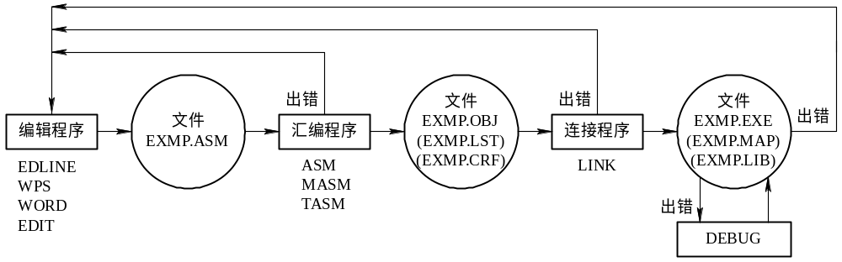
图4.9 汇编语言程序的建立及汇编过程

Slide 111
目前常用的汇编程序有Microsoft公司推出的宏汇编程序MASM(Macro Assembler)和 Borland公司推出的TASM(Turbo Assembler)两种。本书采用MASM 5.0版来说明汇编程序所提供的伪指令和操作符。
汇编程序的主要功能是：
(1) 检查源程序语法是否正确。
(2) 测出源程序中的语法错误，并给出出错信息。

Slide 112
(3) 产生源程序的目标程序，并可给出列表文件(同时列出汇编语言和机器语言的文件，称为 .LST文件)。
(4) 展开宏指令。
在下面的叙述中，将以Microsoft提供的MASM 5.0版为基础，如果读者所用的是其他版本，或是Borland公司的TASM，其基本使用方法均相类似，如有问题请查阅有关手册。

Slide 113
4.4.1 建立汇编语言的工作环境
为运行汇编语言程序至少要在磁盘上提供以下文件：
(1) 编辑程序文件，如EDIT.EXE。
(2) 汇编程序文件，如MASM.EXE。
(3) 连接程序文件，如LINK.EXE。
(4) 调试程序文件，如DEBUG.COM。
必要时，还可建立如CREF.EXE和EXR2BIN.EXE等文件。

Slide 114
4.4.2 汇编语言源程序上机过程
1．建立汇编源程序 .ASM文件
为了说明汇编语言程序上机运行的过程，现举例如下：
【例4-23】 请把由40个字母A组成的字符串从源缓冲区传送到目的缓冲区。
可以用编辑程序EDIT在磁盘上建立如下的源程序EXAM.ASM。

Slide 115
TITLE EXAM.ASM
DATA SEGMENT
DATS DB 40 DUP('A')
DATA ENDS
EXTRA SEGMENT
DATD DB 40 DUP(?)
EXTRA ENDS
CODE SEGMENT
MAIN PROC FAR

Slide 116
ASSUME CS:CODE，DS:DATA，ES:EXTRA
START:
PUSH DS
SUB AX，AX
PUSH AX
MOV AX，DATA
MOV DS，AX
MOV AX，EXTRA
MOV ES，AX

Slide 117
LEA SI，DATS
LEA DI，DATD
CLD
MOV CX，40
REP MOVSB
RET
MAIN ENDP
CODE ENDS
END START

Slide 118
2．汇编产生 .OBJ文件
源文件建立后，就要用汇编程序对源文件汇编，汇编后产生二进制的目标文件( .OBJ文件)，其操作与汇编程序回答如下：
C：\>MASM EXAM↙
MICROSOFT (R) MACRO ASSEMBLER VERSION 5.00
COPYRIGHT (C) MICROSOFT CORP 1981 - 1985，1987. ALL RIGHTS RESERVED.

Slide 119
OBJECT FILENAME [EXAM.OBJ]: ↙
SOURCE LISTING[NUL.LST]:EXAM↙
CROSS-REFERENCE [NUL.CRF]:EXAM↙
32768 + 447778 BYTES SYMBOL SPACE FREE
0 WARNING ERRORS
0 SEVERE ERRORS

Slide 120
汇编程序的输入文件是 .ASM文件，其输出文件可以有三个，表示于上列汇编程序回答的第4～6行。第一个是 .OBJ文件，这是汇编的主要目的，所以这个文件我们是需要的，对于[EXAM.OBJ]后的：直接回答↙(回车)，这样就在磁盘上建立了这一目标文件。第二个是 .LST文件，称为列表文件。这个文件同时列出源程序和机器语言程序清单，并给出符号表，因而可使程序调试更加方便。这个文件是可有可无的，

Slide 121
如果不需要则可对[NUL.LST]：回答↙，如果需要这个文件，则可键入文件名，这里是EXAM↙，这样例4-23的列表文件EXAM.LST就建立起来了。LST清单的最后部分为段名表和符号表，表中分别给出段名、段的大小和有关属性，以及用户定义的符号名、类型和属性。
例4-23的列表文件EXAM.LST形式如下：

Slide 122
icrosoft (R) MACRO ASSEMBLER VERSION 5.00 3/4/98 00:27:43
PAGE 1-1
(限于篇幅正文略)
NAME LENGTH ALIGN COMBINE CLASS
CODE .. 001D PARA NONE
DATA .. 0028 PARA NONE
EXTRA.. 0028 PARA NONE
SYMBOLS:

Slide 123
NAME TYPE VALUE ATTR
DATD....... LBYTE 0000 EXTRA LENGTH = 0028
MAIN..... FPROC 0000 CODE LENGTH = 001D
DATS ....... LBYTE 0000 DATA LENGTH = 0028
START........LNEAR 0000 CODE
@FILENAME..TEXT EXAM
47 SOURCE LINES
47 TOTAL LINES

Slide 124
9 SYMBOLS
32768+448658 BYTES SYMBOL SPACE FREE
0 WARNING ERRORS
0 SEVERE ERRORS

Slide 125
汇编程序提供的第三个文件是 .CRF文件，这个文件用来产生交叉引用表REF。对于一般程序不需要建立此文件，所以对于第5行的[NUL.CRF]：可以用↙来回答，这样就完成了汇编过程。如果希望建立交叉引用表，则应该键入文件名，这里是文件名是EXAM，这就产生了EXAM.CRF文件。为了建立交叉引用表，必须调用CREF程序，所以如果需要就应该从系统中把CREF.EXE文件拷贝到当前磁盘上，此后即输入

Slide 126
C：>CREF EXAM↙
机器回答:
Microsoft (R) CROSS-REFERENCE UTITITY VERSSION 5.00
COPYRIGHT (C) Microsoft CORP 1981 - 1985，1987.ALL RIGHTS RESERVED，
LISTING[EXAM.REF]：
7 SYMBOLS
用↙回答就建立了EXAM.REF文件。

Slide 127
例4-23的交叉引用表EXAM.REF文件形式如下：
Microsoft CROSS - REFERENCE VERSION 5.00 TUE FEB 18 8:35:26 2003
SYMBOL CROSS - REFERENCE (# DEFINITION + MODIFICATION ) CREF - 1

Slide 128
CODE.. 17# 21 50
DATA.. 3# 8 21 31
DATS... 11# 41
EXTRA 10# 15 21 35
MAIN .. 19# 48
DATD... 4# 39
START. 23# 53

Slide 129
5 SYMBOLS
交叉引用表给出了用户定义的所有符号，对于每个符号列出了其定义所在行号(加上#)和引用的行号。可以看出它为大程序的修改提供了方便，而一般较小的程序则可不使用。
到此为止，汇编过程已经完成了。但是，汇编程序还有另一个重要功能，即可以给出源程序中的错误信息类型：警告错误(Warning Errors)指出汇编程序所认为的一般性错误；严重错误(Severe Errors)则指出汇编程序认为已使汇编程序无法进行正确汇编的错误。

Slide 130
除给出错误的个数外，汇编程序还能指出错误信息的类型。如果程序有错，则应重新调用编辑程序修改错误，并重新汇编直到汇编正确通过为止。当然汇编程序只能指出程序中的语法错误，至于程序的算法或逻辑错误则应在程序调试时去解决。

Slide 131
3. 链接产生 .EXE文件
汇编程序已产生出二进制的目标文件 .OBJ，但 .OBJ文件并不是系统可执行的文件，因此还必须使用连接程序LINK把 .OBJ文件转换为系统可执行的 .EXE文件。当然，如果一个程序是由多个模块组成时，也应该通过LINK把它们连接在一起。操作方法及机器回答

Slide 132
如下：
C：\>LINK EX_MOVES↙
Microsoft (R) OVERLAY LINKER VERSION 3.60
COPYRIGHT (C) Microsoft CORP 1983 - 1987，ALL RIGHTS RESERVED，
RUN FILE[EXAM.EXE]；↙
LIST FILE[NUL.MAP]:EXAM↙
LIBRARIES [.LIB]:↙
LINK：WARNING L4021:NO STACK SEGMENT

Slide 133
LINK程序有两个输入文件 .OBJ和 .LIB。.OBJ是我们需要连接的目标文件，.LIB则是程序中需要用到的库文件，如无特殊需要，则应对[.LIB]：回答↙。LINK程序有两个输出文件，一个是 .EXE文件，这当然是我们所需要的，应对[EXAM.EXE]：回答↙，这样就在磁盘上建立了可执行文件。另一个输出文件为 .MAP文件，它是连接程序的列表文件，又称为连接映像(Link Map)，它给出每个段在存储器中的分配情况。

Slide 134
例4-23的连接映像EXAM.MAP文件形式如下：
LINK : WARNING L4021:NO STACK SEGMENT
START STOP LENGTH NAME CLASS
00000H 00027H 00028H DATA
00030H 00057H 00028H EXTRA
00060H 0007CH 0001DH CODE
PROGRAM ENTRY POINT AT 0006:0000

Slide 135
4. 程序的调试和执行
在建立了 .EXE文件后，就可以直接在操作系统中执行程序。
C：\> EXAM↙
C：\>_
程序运行结束并返回DOS。如果用户程序已直接把结果在终端上显示出来，那么程序已经运行结束，结果也已经得到了。但是，EXAM程序并未显示出结果，那么怎么知道程序执行的结果是正确的呢? 此外，大部分程序必须经过调试阶段才能纠正程序执行中的错误，得到正确的结果，那么又怎样来调试程序呢? 这里就要使用调试程序。有关调试程序的使用，请读者参看4.5的内容。

Slide 136
5. 生成 .COM文件
.COM文件也是一种可执行文件，由程序本身的二进制代码组成，它没有 .EXE文件所具有的包括有关文件信息的标题区(Header)，所以它占用的存储空间比 .EXE文件要小。 .COM文件不允许分段，它所占用的空间不允许超过64 KB，因而只能用来编制较小的程序。由于其小而简单，装入速度比 .EXE文件要快。

Slide 137
使用 .COM文件时，程序不分段，其入口点(开始运行的起始点)必须是100H(其前的256个字节为程序段前缀所在地)，且不必设置堆栈段。在程序装入时，由系统自动把SP建立在该段之末。对于所有的过程则应定义为NEAR。下面给出 .COM文件源程序的两种格式：
.COM文件的源程序格式之一。
；程序名称或标题
；程序描述和介绍
；

Slide 138
PROGNAM SEGMENT
ORG 100H
ASSUME CS:PROGNAM，DS:PROGNAM，CS:PROGNAM，
SS:PROGNAM
MAIN PROC NEAR
<程序代码>
MOV AX，4C00H
INT 21H
<数据>
PROGNAM ENDS
END MAIN

Slide 139
.COM文件的源程序格式之二。
；程序名称或标题
.MODEL TINY
.CODE
ORG 100H
START: JMP BEGIN
<数据>
BEGIN：
<程序代码>
MOV AX，4C00H
INT 21H
END START

Slide 140
用户在建立源文件以后，同样经过汇编，连接生成 .EXE文件，然后可以通过DOS操作系统下的EXE2BIN程序来建立 .COM文件，操作方法如下：
C：\>EXE2BIN FILENAME FILENAME.COM↙
请读者注意上行中的第一个FILENAME给出已形成的 .EXE文件的文件名，但不必给出文件扩展名。第二个FILENAME即为所要求的 .COM文件的文件名，它必须带有文件扩展名 .COM，这样就形成了所要的 .COM文件。

Slide 141
在DOS系统下，可直接在机器上键入文件名执行。如果第二个FILENAME后不跟扩展名，则将形成 .BIN文件，在DOS系统下运行该程序时，必须先用RENAME命令把它改名为 .COM文件才能直接运行。
此外，.COM文件还可以直接在调试程序DEBUG中用A或E命令建立，对于一些短小的程序，这也是一种相当方便的方法。

Slide 142
4.5 动态调试程序DEBUG
4.5.1 DEBUG的启动与退出
DEBUG.COM是DOS的外部命令，也是一个非常方便的汇编程序分析工具。
1．DEBUG的启动
DEBUG的启动格式如下：
DEBUG[<文件说明>][<参数>]

Slide 143
其中，“文件说明”指被调试的程序的全名，“参数”是该程序所涉及的参数。下面是几个启动DEBUG的例子。
CD>DEBUG DISKCOPY.COM A: B:↙
CD>DEBUG TT.COM↙
CD>DEBUG↙
第一句是启动DISKCOPY文件，执行从A：拷贝到B：的操作。第二句是调试TT.COM程序。第三句是启动DEBUG，不装入文件。

Slide 144
DEBUG装入内存后，接着就从磁盘上查找被调试的程序，找到后将其装入内存(对于后缀为 .EXE的文件，DEBUG将它装入到最低可用的区段中，并从100H开始装入)，然后显示出提示符“-”。等待用户进一步输入命令。
DEBUG命令中使用的地址格式约定如下：
[<段地址>:]<位移量>

Slide 145
其中，<段地址>可以是段寄存器名，或者是十六进制数，也可以默认。例如：
CS:0100
2212:0100
而地址范围的格式为

Slide 146
<段地址>:<始位移量><末位移量>
或
<段地址>:<始位移量>L<长度>
例如：列写地址范围。
CS: 100 100
2123:100L10
2．退出DEBUG
当完成动态调试任务时，可使用Q命令退出并返回操作系统。格式如下：
CD> ?Q↙

Slide 147
4.5.2 汇编、执行、跟踪和反汇编
汇编、执行、跟踪和反汇编是DEBUG的一组最基本操作。在DEBUG下汇编一小段程序后，就可以进入执行或跟踪执行过程，然后将该程序反汇编出来。
1．A命令(汇编)
A是1条逐行汇编命令，主要用于小段程序的汇编和修改目标程序。使用逐行汇编命令汇编程序时，一般不允许使用标号和伪指令。但在MS-DEBUG中允许使用DB和DW这两条伪指令。汇编命令的格式如下：

Slide 148
A [<地址>]
其中，“地址”为开始汇编的地址，若没有“地址”，则从当前地址开始汇编。A命令用Ctrl+C或按回车键退出汇编。汇编过程中发现错误时，显示出1个“?”并要求重新输入。
使用A命令来汇编小段程序往往比使用汇编和连接程序方便。汇编好的程序也可以用写盘命令存在磁盘上。

Slide 149
【例4-24】 汇编一小段程序(读软盘BOOT扇区内容)。
?A ↙
2A7D:0100 MOV AX，0201
；地址自动给出，逐行输入语句
2A7D:0103 MOV BX，0200
2A7D:0106 MOV CX，0001
2A7D:0109 MOV DX，0000
2A7D:010C INT 13
2A7D:010E INT 3
2A7D:010F ↙ ；结束输入

Slide 150
2. G命令(执行)
G命令用来启动运行一个程序或程序的一段。它的格式如下：
G [=<始址>][<断点地址>…]
其中，断点最多允许设置10个。如果G命令不带参数，则从头运行装入的程序，运行后仍返回DEBUG。如G命令后有断点地址，则程序执行到断点地址时暂停并显示出各寄存器状态。

Slide 151
【例4-25】 例如，执行例4-24的小程序。
?G=100 ↙ (从地址100H处开始执行)
AX=8000 BX=0200 CX=0001 DX=0001 SP=FFEE BP=0000
SL=0000 D1=0000
DS=2A7D ES=2A7D SS=2A7D CS=2A7D IP=010E
NV UP EI PL NZ NA PO CY
2A7D:010E CC INT 3

Slide 152
3. T命令(跟踪执行)
T命令用来逐条跟踪程序的执行，它的格式是：
T[=<地址][<跟踪命令条数>]
每条指令执行后，都要暂停并显示各寄存器的内容。跟踪执行实际上是单步执行。在分析程序时希望不断跟踪程序执行路径，从而分析出程序执行过程的细节。例如：
?T=0100 3 ↙

Slide 153
4. U命令(反汇编)
U命令可以对二进制代码程序作出反汇编，常用于分析和调试目标程序。它的格式
如下：
U[<地址>]
例如，反汇编前面汇编的程序。

Slide 154
?U 100↙ (从地址100H处开始执行)
2A7D:0100 B80102 MOV AX，0201
；自动给出反汇编结果
2A7D:0103 BB0002 MOV BX，0200
2A7D:0106 B90100 MOV CX，0001
2A7D:0109 BA0000 MOV DX，0000
2A7D:010C CDL3 INT 13
2A7D:010E CC INT 3
2A7D:010F 020A ADD CL，[BP+SI]

Slide 155
上述反汇编程序，在汇编程序和地址中间增加有B80102等内容，表示是二进制的机器码。
注意，在反汇编过程中，如果源程序中有一段数据，则也被反汇编成“程序”，但读不懂，这时应越过这一段。此外，U命令不识别程序结束，因此必须给定结束位置的地址。

Slide 156
4.5.3 显示、修改内存和寄存器命令
程序中反汇编出来的数据不易读懂，必要时需用显示命令显示。此外，当需要修改内存中一些数据时，可以用修改内存命令进行操作。修改寄存器参数时，要使用寄存器命令。
1．D命令(显示内存)
D命令是将调入内存的程序以十六进制形式以及对应的ASCII字符形式显示出来。格式如下：
D[<地址>]或D[<范围>]

Slide 157
其中，“地址”表示从该地址开始显示，若没有地址，则从当前地址显示；“范围”表示显示内存指定范围的内容，例如：
?D 100，200↙
表示显示内存地址100~200这一段的内容。
注意：DEBUG操作数一般是十六进制数。

Slide 158
2．E命令(将内容写入内存)
将内容写到指定地址处，命令格式如下：
E[<地址>[<字节串>]]
其中，“地址”为写入内容的地址，“字节串”为写入的内容，没有字节串的格式，是一种交互式写入内容。

Slide 159
3．R命令(修改寄存器)
显示寄存器的内容，然后修改其值。命令格式如下：
R (显示所有寄存器和标志)
R寄存器 (显示指定寄存器)
RF (显示所有标志)
显示寄存器内容时，首先显示13个16位寄存器的内容，随后是标志寄存器的内容，最后一行是下一条要执行的指令地址和指令内容。

Slide 160
例如：显示CX寄存器中的内容，并修改为0F。
?R CX ↙
CX 0001
: 0F ↙

Slide 161
4.5.4 磁盘文件操作
利用DEBUG命令编写的小程序段运行无误之后，就可以将其存盘。
1．N命令(命名)
命名命令可用来设置文件名，以便于进行读写。格式如下：
N<文件名>[<文件名>…]
其中，“文件名”为用户指定的文件名。

Slide 162
2．W命令(写盘)
写盘命令是将当前内存指定长度的内容按N命令给出的文件名存入磁盘，格式如下：
W[<地址>[<盘号><相对扇区号><扇区个数>]]
其中，“地址”是写盘内容在内存中的首地址(如果有磁盘参数，则按指定磁盘参数进行写盘操作)；“盘号”为0表示A盘，为1表示B盘，为2表示硬盘C；“扇区个数”是写入的扇区总数。
使用W写一个文件时，要先用N命令指定文件名，再用R命令将文件长度送到寄存器BX和CX中。

Slide 163
【例4-26】 将程序段命名并写入文件中。
?U 100 ↙ ；反汇编
2A7D:0100 B80102 MOV AX，0201
2A7D:0103 NU0002 MOV BX，0200
2A7D:0106 B90100 MOV CX，0001
2A7D:0109 BA0000 MOV DX，0000
2A7D:010C CDL3 INT 13
2A7D，010E CC INT 3

Slide 164
?R CX ↙
CX 0001
: 0F ；设置文件长度
?NREADD.COM ；命名
?W ↙ ；写盘
WRITING 000F BYLES
?Q ↙ ；结束退出
再如，将内存0200处的内容(1个扇区)写入A盘第20扇区中。
?W 0200 0 20 1 ↙

Slide 165
3．L命令(读盘)
该命令可将磁盘指定扇区的内容读到内存，或将指定文件读到内存。格式如下：
L[<地址>[<盘号><相对扇区号><扇区数>]]
其中，“地址”为装入内容的内存首地址；“相对扇区号”为开始装载的扇区号；“扇区数”为要读入的扇区数(最大80H)。
L命令需与N命令配合使用。
例如：将A盘上的DOS引导程序读入内存XXXX：7C00处。
?L 7C00 0 0 1 ↙

Slide 166
4.5.5 移动、比较、填充和查找内存命令
这组命令分别用于对内存内容进行移动、比较、填充固定的值和查找某个特定的字节。
1. M命令(移动内存)
移动内存内容实际上是将内存中的一块数据从一处拷贝到另一处。格式如下：
M<源地址范围><目标地址>
其中，“源地址范围”为指定数据源的地址范围，“目标地址”指要拷贝到的首地址。

Slide 167
2. C命令(比较)
比较两块内存中的内容是否一致。格式如下：
C<源地址范围><目标地址>
其中，“源地址范围”为指定内存块的范围，“目标地址”为被比较内存块的地址。
3. S命令(查找)
S命令是查找内存中指定的内容。格式如下：
S<地址范围><要查找的字节或字符串>

Slide 168
【例4-27】 从100处开始查找B8，范围200。
?S 100L200 B8 ↙
当键入查找命令之后，查找到的地址都被列出。为了验证，用U命令逐条反汇编，可以看到结果。
4. F命令(填充)
F命令是将某个指定内容整块地填写到内存指定的位置上。格式如下：
F<地址范围><要填充的字节或字节串>
【例4-28】 从200处开始填充0F个0。
?F 200L0F 00 ↙

Slide 169
4.5.6 其他命令
1. H命令(十六进制运算)
H命令用来计算十六进制数的和与差。格式如下：
H 值1 值2
其中，“值1”和“值2”为要进行计算的数。其和显示在前面，差显示在后面。
【例4-29】 计算十六进制数12与34的和与差。
?H 12 34 ↙
0046 FFDE
其中，“0046”为和，“FFDE”是差。

Slide 170
2. I命令(读端口信息)
I命令是读端口信息命令，可显示从指定端口取得的输入数据。格式如下：
I 端口地址
3. O命令(输出到端口)
O命令是将指定字节内容送到指定端口。格式如下：
O <端口地址><字节内容>
例如：屏蔽CMOS口令的操作。
?O 70 90 ↙
?O 71 00 ↙
?Q ↙

Slide 171
习 题 4
4.1 假设下列指令中的所有标识符均是类型属性为字的变量，请指出下列指令中哪些是非法的?它们的错误是什么?
(1) MOV BP，AL
(2) MOV WORD_OP[BX+4*3][DI]，SP
(3) MOV WORD_OP1，WORD_OP2
(4) MOV AX，WORD_OP1[DX]

Slide 172
(5) MOV SAVE WORD，DS
(6) MOV SP，SS：DATA_WORD[BX][SI]
(7) MOV [BX][SI]，2
(8) MOV AX，WORD_OP1+WORD_OP2
(9) MOV AX，WORD_OP1-WORD_OP2+100
(10) MOV WORD_OP1，WORD_OP1-WORD_OP2

Slide 173
4.2 假设VAR1和VAR2为字变量，LAB为标号，试指出下列指令的错误之处：
(1) ADD VAR1，VAR2
(2) SUB AL，VAR1
(3) JMP LAB[SI]
(4) JNZ VAR1
(5) JMP NEAR LAB

Slide 174
4.3 画图说明下列语句所分配的存储空间和初始化的数据值。
(1) BYTE_VAR DB 'BYTE'，12，-12H，3 DUP(0，?，2 DUP(1，2)，?)
(2) WORD_VAR DW 5 DUP(0，1，2)，?，-5，，'BY'，'TE'，256H
4.4 试列举出使汇编程序把5150H存入一个存储器字中(例如，DW 5150H)的各种方法。

Slide 175
4.5 请设置一个数据段DATASG，并定义以下字符变量或数据变量。
(1) FLD1B为字符串变量：'PERSONAL COMPUTER'。
(2) FLD2B为十进制数字节变量：32。
(3) FLD3B为十六进制数字节变量：20。
(4) FLD4B为二进制数字节变量：01011001。
(5) FLD5B为数字的ASCII字符字节变量：32654。
(6) FLD6B为10个零的字节变量。
(7) FLD7B为零件名(ASCII码)和其数量(十进制数)的表格：

Slide 176
PART1 20
PART2 50
PART3 14
(8) FLD1W为十六进制数字变量：FFF0。
(9) FLD2W为二进制数字变量：01011001B。
(10) FLD3W为(7)中零件表的地址变量。
(11) FLD4W为包括5个十进制数的字变量：5，6，7，8，9。
(12) FLD5W为5个零的字变量。
(13) FLD6W为本段中字数据变量和字节数据变量之间的地址差。

Slide 177
4.6 假设程序中的数据定义如下：
PARTNO DW ?
PNAME DB 16 DUP(?)
COUNT DD ?
PLENTH EQU $?PARTNO
问PLENTH的值为多少?它表示什么意义?

Slide 178
4.7 有符号定义语句如下：
BUFF DB 1，2，3，'123'
EBUFF DB 0
L EQU EBUFF?BUFF
问L的值是多少?

Slide 179
4.8 假设程序中的数据定义如下：
LNAME DB 30 DUP(?)
ADDRESS DB 30 DUP(?)
CITY DB 15 DUP(?)
CODE LIST DB 1，7，8，3，2
(1) 用一条MOV指令将LNAME的偏移地址放入AX。
(2) 用一条指令将CODE_LIST的头两个字节的内容放入SI。
(3) 写一条伪指令使CODE_LENGHT的值等于CODE_LIST域的实际长度。

Slide 180
4.9 试写出一个完整的数据段DATA_SEG，它把整数5赋予一个字节，并把整数?1，0，2，5和4放在10字数组DATA_LIST的头5个单元中。然后，写出完整的代码段，其功能为：把DATA_LIST中头5个数中的最大值和最小值分别存入MAX和MIN单元中。
4.10 给出等值语句如下：
ALPHA EQU 100
BETA EQU 25
GAMMA EQU 2

Slide 181
下列表达式的值是多少?
(1) ALPHA*100+BETA
(2) ALPHA MOD GAMMA+BETA
(3) (ALPHA+2)*BETA?2
(4) (BETA/3) MOD 5
(5) (ALPHA+3)*(BETA MOD GAMMA)
(6) ALPHA GE GAMMA
(7) BETA AND 7
(8) GAMMA OR 3

Slide 182
4.11 对于下面的数据定义，三条MOV指令分别汇编成什么(可用立即数方式表示) ?
TABLEA DW 10 DUP(?)
TABLEB DB 10 DUP(?)
TABLEC DB '1234'
MOV AX，LENGTH TABLEA
MOV BL，LENGTH TABLEB
MOV CL，LENGTH TABLEC

Slide 183
4.12 对于下面的数据定义，各条MOV指令单独执行后，有关寄存器的内容是什么?
FLDB DB ?
TABLEA DW 20 DUP(?)
TABLEB DB 'ABCD'
(1) MOV AX，TYPE FLDB
(2) MOV AX，TYPE TABLEA
(3) MOV CX，LENGTH TABLEA
(4) MOV DX，SIZE TABLEA
(5) MOV CX，LENGTH TABLEB

Slide 184
4.13 指出下列伪指令表达方式的错误，并改之。
(1) DATA_SEG SEG
(2) SEGMENT 'CODE'
(3) MYDATA SEGMENT/DATA
ENDS
(4) MAIN_PROC PROC FAR
END MAIN_PROC
MAIN_PROC ENDP

Slide 185
4.14 按下面的要求写出程序的框架。
(1) 数据段的位置从0E000H开始，数据段中定义一个100字节的数组，其类型属性既是字又是字节。
(2) 堆栈段从小段开始，段组名为STACK。
(3) 代码段中指定段寄存器，指定主程序从1000H开始，给有关段寄存器赋值。
(4) 程序结束。

Slide 186
4.15 写一个完整的程序放在代码段C_SEG中，要求把数据段D_SEG中的AUGEND和附加段E_SEG中的ADDEND相加，并把结果存放在D_SEG中的SUM中。其中AUGEND，ADDEND和SUM均为双精度数，AUGEND赋值为99 251，ADDEND赋值为 ?15 962。

